Slide 1

Муниципальное дошкольное образовательное учреждение
Детский сад №7 «Золотой ключик»
ООД по здоровьесбережению
в старшей группе
«Где прячется здоровье»
Подготовила воспитатель
Симакова Людмила Николаевна
2018 год

Slide 2


«Где прячется
здоровье»

Slide 3



Slide 4


Slide 5



Slide 6



Slide 7
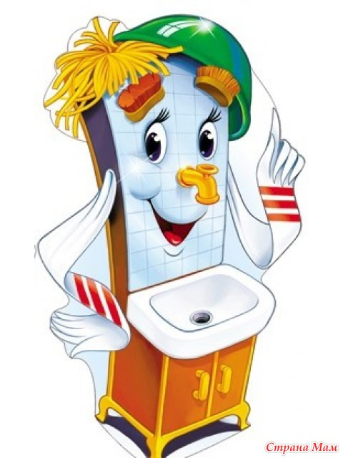
Всем известна сказка эта,
Любят дети всей планеты
Этот персонаж сердитый.
Он в ушатах и корыте
Всех грязнуль отмоет мылом.
Со знакомым крокодилом
Он научит ребятишек
Умываться до подмышек!

Slide 8
Костяная спинка
Жесткая щетинка
С мятной пастой дружит
Нам усердно служит
Мы ей пользуемся часто
Хоть как волк она зубаста
Ей не хочется кусать
Ей бы зубки почесать
Я увидел свой портрет
Отошел- портрета нет.
Ускользает, как живое,
Но не выпущу его я,
Дело ясное вполне-
Пусть отмоет руки мне.
Резинка- Акулинка
Пошла гулять по спинке
А пока она гуляла
Спинка розовою стала.

Slide 9

Вытираю я, стараюсь,
После баньки паренька.
Все намокло, все измялось,
Нет сухого уголка.
Лег в карман и караулю-
Реву, плаксу и грязнулю,
Им утру потоки слез
Не забуду и про нос.

Slide 10


Slide 11
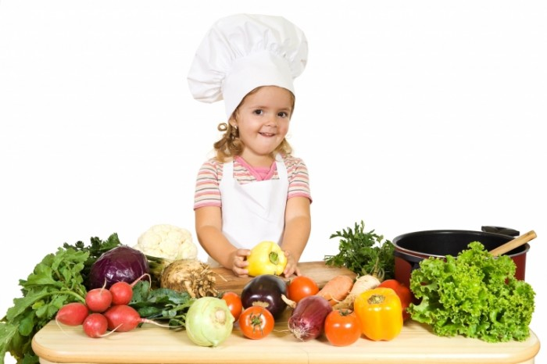

Slide 12
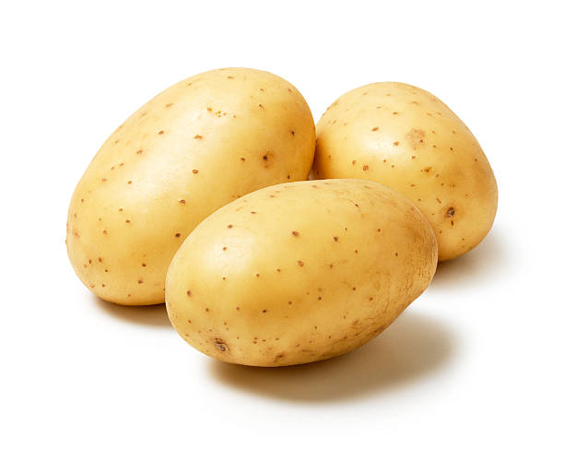
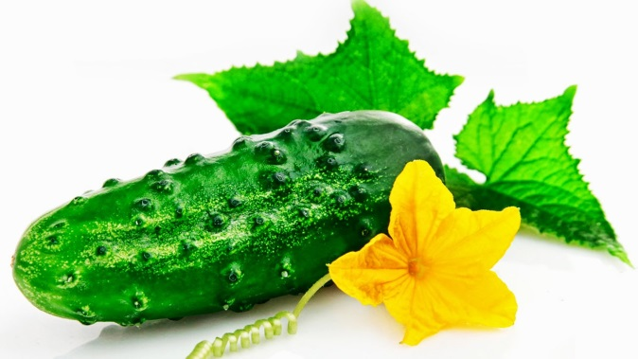
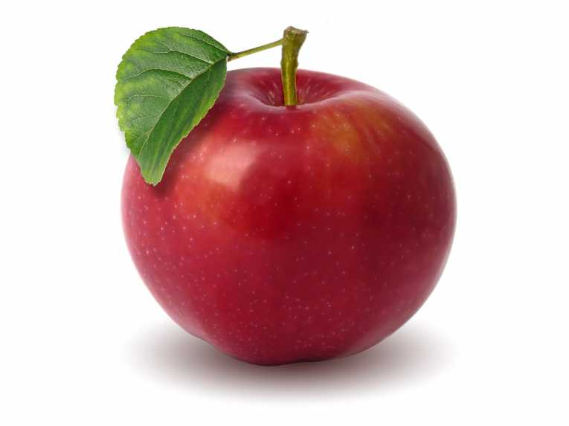
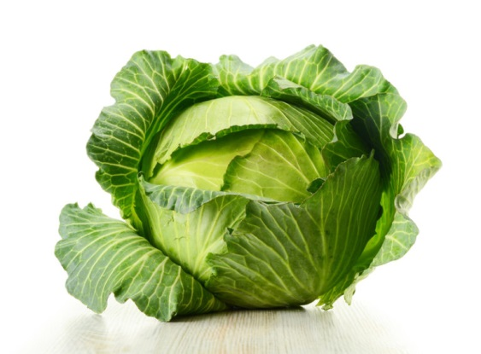

Slide 14


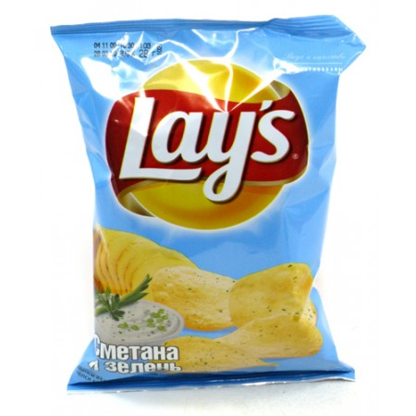
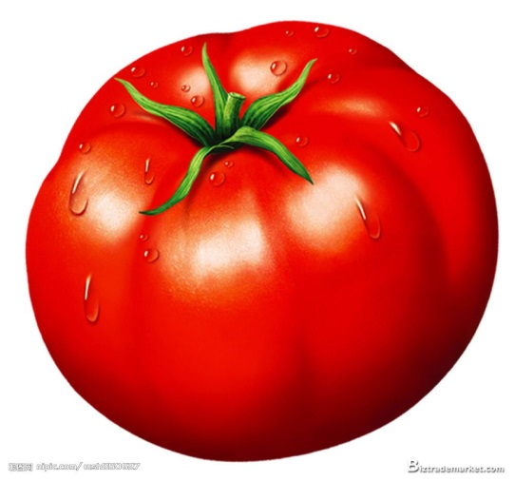

Slide 16
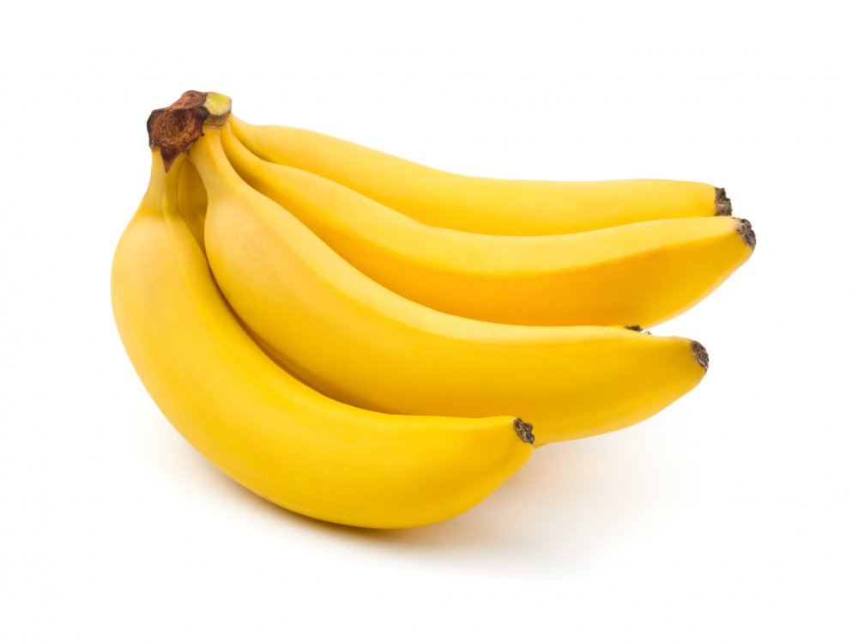

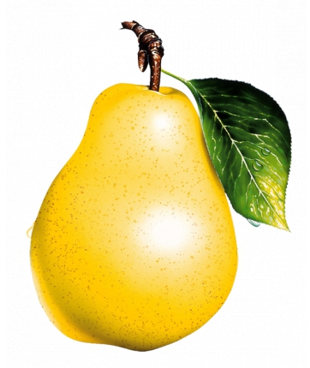

Slide 17


Slide 18
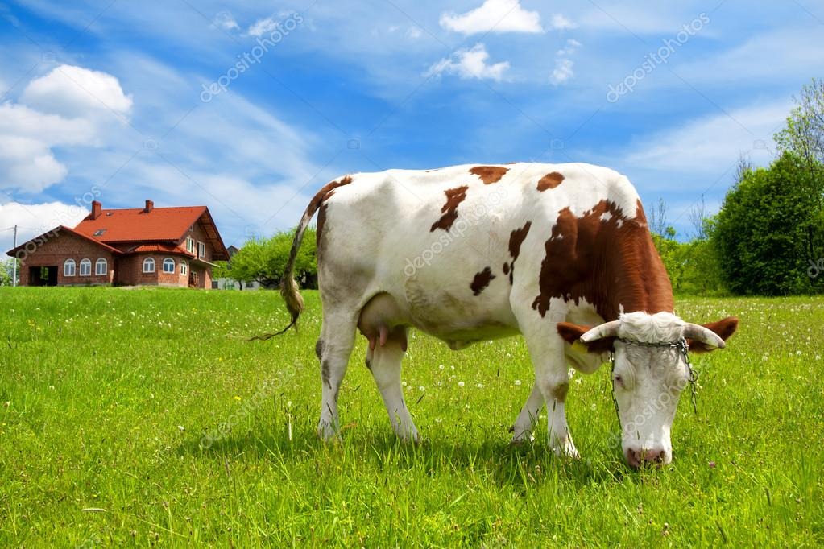

Slide 19
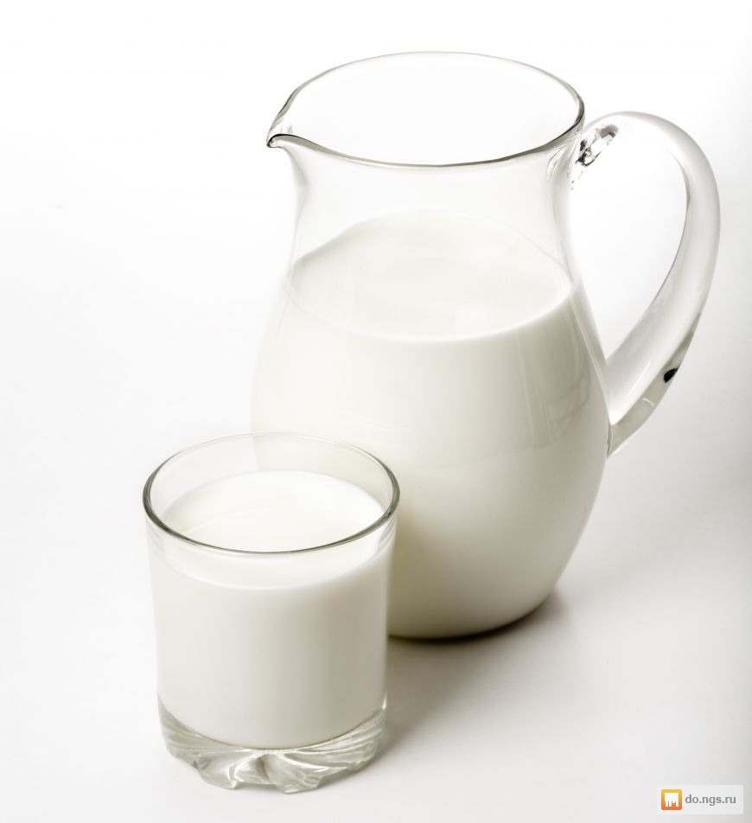

Slide 20
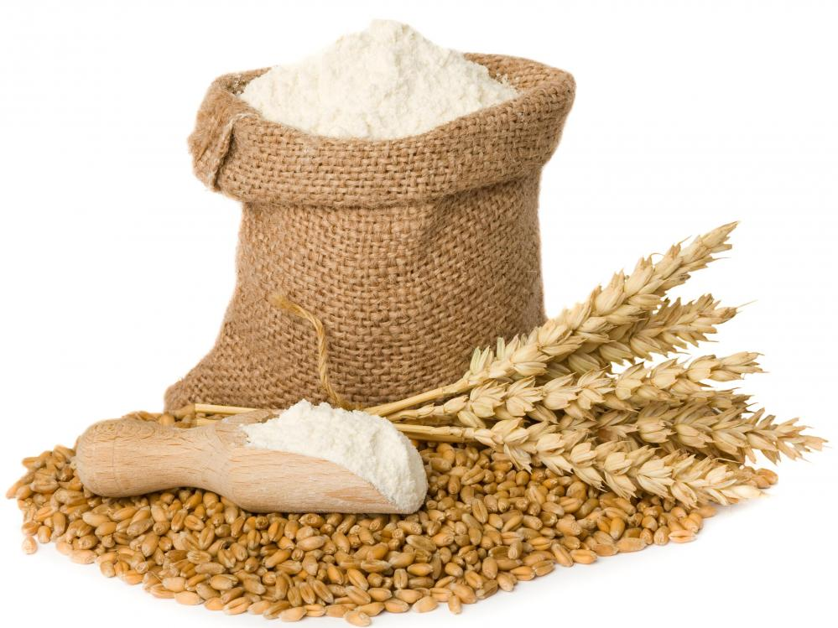

Slide 21


Slide 23
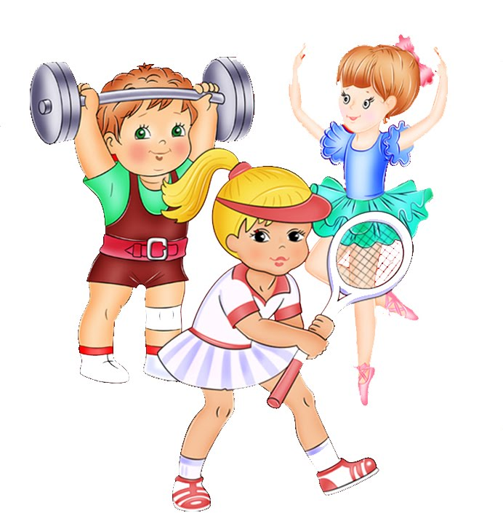

Slide 25


Slide 27


